Slide 1
COURS POO
RAPPELS JAVA

Slide 2
Les tableaux

Slide 3
Les tableaux ou tables représentent une technique très utilisé dans le monde réel pour organiser les données relatives à une activité particulière

Slide 4
Exemples de tables
du Monde réels

Slide 5
vecteur
1.3
2.1
6.0
8.1
9.1
6.4
0.9
1.3 | 2.1 | 6.0 | 8.1 | 9.1 | 6.4 | 0.9
Vecteur de 7 nombre réel

Slide 6
Matrice
1 | 1 | 8 | 9 | 0 | 0 | 7
4 | 9 | 0 | 0 | 9 | 2 | 1
8 | 9 | 0 | 0 | 9 | 2 | 2
2 | 4 | 1 | 8 | 9 | 0 | 0
1 | 8 | 9 | 0 | 0 | 9 | 2
Matrice d’entiers
de 5 lignes et 7 colonnes

Slide 7
Un emploi du temps
 | Dim. | Lundi | Mardi | Merc. | Jeudi
08H-10H | P.hilo | Math | Littera. | Scie. Nat | Physi.
10H-12H | Math | Littera. | Scie. Nat | Physi. | Philo
14H-16H | Littera. | Scie. Nat | Physi. | Philo | Math

Slide 8
Les prix des produits selon la quantité
 | < 10 | < 100 | < 200 | > 201
CD | 25 | 20 | 17 | 15
DVD | 30 | 22 | 20 | 18
FDISK 1GO | 500 | 450 | 430 | 390
Cable USB |  | 120 | 100 | 70

Slide 9
Les notes d’étudiants aux divers examens dans un module particulier
Matricule | Exam1 | Ratt | TD | TP
109876549 | 12.50 | Nconc | 15.50 | 17.50
109876517 | 7,50 | 13,00 | 10.50 | 8.50
109876589 | 11.00 | 14.00 | 8,50 | 2,50
109876543 | Abs | 15,50 | 14,50 | 16,50
109876511 | 0 | Abs | Abs | 2,50
109876598 | 13,5 | Nconc | 16,50 | 18,00
109876502 | Abs | 17,00 | 14,50 | Abs

Slide 10
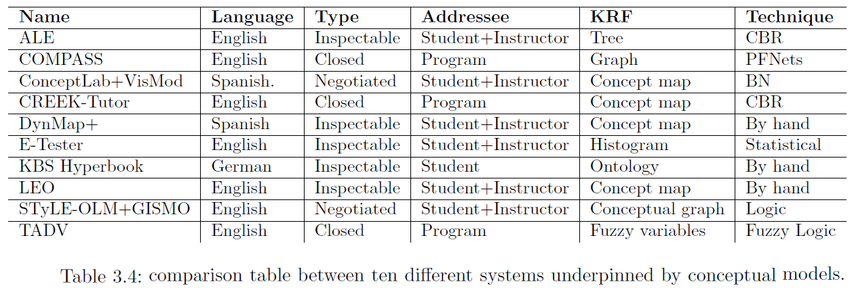
Ttable de comparaison

Slide 11
Définitions
Un tableau est une structure de données destinées à représenter les tables
du monde réel
Un tableau est une structure logique constituée de 1 ou plusieurs cellules apparaissant placée l’une à coté de l’autre

Slide 12
Un tableau possède une dimension qui fixe comment les cellules sont placées logiquement l’une par rapport à l’autre
Tableau 1D ou Vecteur de 4 éléments
Tableau 1D ou Vecteur de
7 éléments
Tableau 2D: 7x4

Slide 13
En JAVA, tous les tableaux de toutes dimensions sont défini à partir d’un tableau de base ayant 1 dimension (ou vecteur)

Slide 14
Le tableau de base est un type structuré comportant deux champs
Les cellules qui contiennent les données: les cellules sont des variables se trouvant l’une à coté de l’autre en mémoire et ayant un seul et même type de données
Un champs de type entier appelé length: ce champs contient une valeur constante qui est le nombre de cellule du tableau (C’est la taille du tableau)

Slide 15
Tableau Java de Base
Length
5

Slide 16
Le nom du type tableau de base est composé du nom d’un type de donnée suivi de l’opérateur []
Exemple
boolean[]
int[]
double[]
Rectangle[]
Complex[]

Slide 17
Le tableau est un objet crée à l’aide de l’opérateur new
L’opérateur new nécessite la spécification de la taille du tableau
l’opérateur new retourne une référence permettant d’accéder aux champs du tableau

Slide 18
Lorsque un tableau est crée à l’aide de l’opérateur new, toute la zone mémoire réservée au tableau est mise à 0
Les cases d’un tableau d’entier contiennent 0
Les cases d’un tableau de boolean contiennent FALSE
Les cases d’un tableau de double contiennent 0.0
Les cases d’un tableau de float contiennent 0.0F
Les cases d’un tableau d’objet contiennent NULL
Etc..

Slide 19
Exemple
boolean[] tb = new boolean[7]
Length
7
false
false
false
false
false
false
false
tb

Slide 20
Exemple
char[] tchar = new char[4]
Length
4
\u0000
\u0000
\u0000
\u0000
tchar

Slide 21
Exemple
float[] tf = new float[6]
Length
6
0.0f
0.0f
0.0f
0.0f
0.0f
0.0f
tf

Slide 22
Exemple
Complex[] tc = new Complex[5]
Length
5
null
null
null
null
null
tc

Slide 23
Accès aux champs d’un tableau

Slide 24
Nous remarquons que dans le tableau il y’a un seul champs doté d’un identificateur: c’est le champs length
Les variables représentant les cellules du tableau ne possèdent aucun identificateur

Slide 25
L’accès au champs length est réalisé à l’aide de l’opérateur .
L’accès aux cellule nécessité l’utilisation de l’opérateur [] pour lequel il faut indiquer l’indice de la cellule dans le tableau

Slide 26
Exemple

Slide 27
long[] tl = new long[4]
int i = tl.length;
tl[0] = 100;
tl[3] = 222;
i = tl[0]+ tl[3];
tl[1] = i + tl[0] +5;
tl.length = i - tl[3];
Length
4
0
0
0
0
100
427
0
222
100
0
0
0
100
0
0
222
tl
322
4
i

Slide 28
Complex[] tc = new Complex[5]
tc[0] = new Complex(1.0, 2.0);
tc[3] = new Complex(5.5, 3.4);
tc[1] = tc[3];
tc[4] = tc[0];
5
Length
null
null
null
null
i
1.0
r
2.0
null
null
null
null
null
null
null
null
null
null
null
tc
i
5.5
r
3.4

Slide 29
Règle Importante
Les cellules d’un tableau java de base ne peuvent contenir que
des valeurs de types primitifs
boolean
byte, short, int, long
char
double, float
référence de variable structurée (objets)

Slide 30
Déclaration avec Initialisation de tableaux

Slide 31
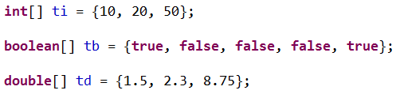
Forme générale
Cas de tableaux de type primitif
nomDuType[] identificateur = {val, val….};

Slide 32
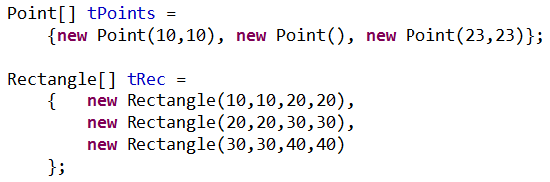
Forme générale
Cas tableau de type structuré
nomDuType[] identificateur =
{new nomDuType(..), …….};

Slide 33
Tableau 2 Dimensions

Slide 34
Forme Générale de définition
d’un type tableau
Nom du TypeDeDonnee suivi du symbole []
TypeDeDonnees[]

Slide 35
TypeDeDonnees[]
est en lui-même un type de donnée.
La règle de définition d’un tableau peut lui être appliquée
Nous obtenons un nouveau type qui est tableau de tableau de TypDeDonnee

Slide 36
Exemple
int[] Tableau d’entier
double[] Tableau de double
Complex[] Tableau de Complex
int[][] Tableau de tableau d’entiers
Pour obtenir un type tableau, nous ajoutons le symbole [] après le type

Slide 37
En ajoutant le symbole [] au type tableau, nous obtenons un tableau 2 dimension dont le type est
TypeDeDonnee[][]
En ajoutant le symbole [] au type tableau 2 dimensions, nous obtenons un tableau 3 dimension dont le type est
TypeDeDonnee[][][]

Slide 38
Exemple
Table 2 D d’entier: int [][]
Table 2 D de float: float [][]
Table 2 D de Complex: Complex [][]

Slide 39
Schéma global d’un tableau
2 dimensions 5x5
length
5
length
5
length
5
length
5
length
5
length
5

Slide 40
Processus de création de tableau 2D par application en 2 étapes de l’opérateur []
Création du tableau de ligne
Création des lignes

Slide 41
Exemple illustratif

Slide 42
int[][] mat = new int[5][6]
Opérateur de création
du tableau des lignes
Opérateur de
création des lignes
 |  | 0 | 0 | 0 | 0 | 0 | 0
 |  | 0 | 0 | 0 | 0 | 0 | 0
 |  | 0 | 0 | 0 | 0 | 0 | 0
 |  | 0 | 0 | 0 | 0 | 0 | 0
 |  | 0 | 0 | 0 | 0 | 0 | 0
length
6
length
6
mat
length
6
length
6
length
6
length
5

Slide 43
int[][] mat = new int[5][]
Opérateur de création
du tableau des lignes
Aucune ligne ne sera créée
null
null
null
null
null
mat
length
5

Slide 44
Ajout de lignes à un tableau 2D
int[][] mat = new int[5][]
mat[2] = new int[4];
mat[4] = new int[6];
null
null
 |  | 0 | 0 | 0 | 0
null
 |  | 0 | 0 | 0 | 0 | 0 | 0
mat
length
4
length
6
length
5

Slide 45
Complex[][] tc = new Complex[4][];
null
null
null
null
tc
length
4

Slide 46
Complex[][] tc = new Complex[4][];
mat[1] = new Complex[4];
null
 |  | null | null | null | null
null
tc
length
4
length
4

Slide 47
Complex[][] tc = new Complex[4][];
mat[1] = new Complex[4];
mat[1][2] = new Complex(2.0,3.0);
i
2.0
r
3.0
null
 |  | null | null |  | null
null
null
mat
length
4
length
4

Slide 48
Complex[][] tc = new Complex[4][];
mat[1] = new Complex[4];
mat[1][2] = new Complex(2.0,3.0);
mat[3] = new Complex[6];
i
2.0
r
3.0
null
 |  | null | null |  | null
null
 |  | null | null | null | null | null | null
mat
length
4
length
6
length
4

Slide 49
Complex[][] tc = new Complex[4][];
mat[1] = new Complex[4];
mat[1][2] = new Complex(2.0,3.0);
mat[3] = new Complex[6];
mat[3][5] = new Complex(7.2,8.3);
i
2.0
r
3.0
null
 |  | null | null |  | null
null
 |  | null | null | null | null | null
mat
length
4
length
6
length
4
r
i
7.2
8.3

Slide 50
Déclaration avec Initialisation de tableau 2D

Slide 51
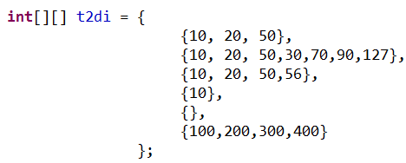
Tableau 2D de 6 lignes d’entiers

Slide 52
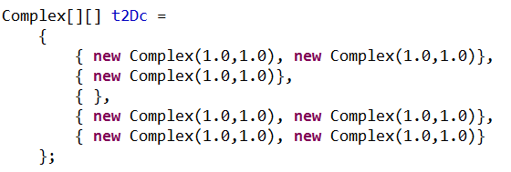
Tableau 2D de 5 lignes de Complex

Slide 53
Exercices

Slide 54
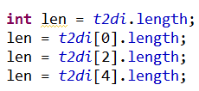
Quel est la valeur de l’entier len
6
3
4
0

Slide 55
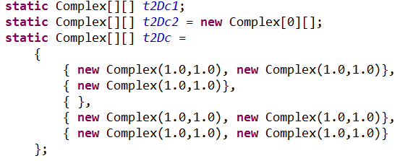

Quel est la valeur de l’entier len
0
Erreur!
0
Erreur!

